Slide 1









K-Digital Training
한국 IT 교육원
주차장 영상 AI 분석 프로젝트
TEAM B조 분석해조 (팀명)
김민종, 허성운, 권미선,박가은
[멘토] 김민정 강사님

Slide 2








K-Digital Training
목 차
01
프로젝트 개요
02
프로젝트 팀 구성 및 역할
03
프로젝트 수행 절차 및 방법
04
프로젝트 수행 경과
05
자체 평가 의견

Slide 3









01
K-Digital Training
프로젝트 개요 (필요성 추가)
1
2
3
4
5
프로젝트 주제 및 선정 배경, 기획의도
프로젝트 내용
활용 장비 및 재료
프로젝트 구조
활용방안 및 기대 효과
주차장에 존재하는 주차공간의 수를 파악하기 위해 프로젝트 제작
필요성 추가 (어떠한 이유)
주차장 영상 분석 및 결과 조회
그걸 위한 내용
Python miniconda
MySQL
React
Yolo 8
주차장 CCTV 영상을 입력받고 Python AI 모듈이 차량을 감지, 결과를 MySQL에 저, React로 결과를 시각화하여 보여주는 시스템
Ex) 프론트에서 입력받고 백엔드에서 작업, 다시 프론트로 출력 (모듈별로)
주차공간 유무 파악 효과를 기대해 볼 수 있다
기획서에 작성한 내용
Ex) 사업화 내용, 활용할 내용 (미국 등)

Slide 4







02
K-Digital Training
프로젝트 팀 구성 및 역할
훈련생 | 역할 | 담당 업무
김민종 | 팀장
허성운 | 팀원
권미선 | 팀원
박가은 | 팀원
백엔드, 프론트엔드
백엔드,프론트엔드
DB설계
백엔드,프론트엔드
ppt
프론트엔드

Slide 5



03
K-Digital Training
프로젝트 수행 절차 및 방법
구분 | 기간 | 활동 | 비고
사전 기획 | 11/4(화) ~ 11/11(화) |  | 아이디어 선정
요구사항 분석 | 11/10(월) ~ 11/11(화) |  | 벤치마킹 및 흐름도 정의
데이터 설계 | 11/11(화) ~ 11/14(화) |  | ER-Diagram 작성
기능 구현 | 11/11(화) ~ 11/24(월) |  | 기능별 구현 및 주간 회의
연동 테스트 | 11/24(월) ~ 11/28(금) |  | 최적화, 오류 수정
총 개발기간 | 11/4(월) ~ 12/2(화)(총 4주)
프로젝트 기획 및 주제 선정
기획안 작성
필요 데이터 및 수집 절차 정의
플로우 차트 작성
DB 모델링
코드 구현
코드 테스트

Slide 6
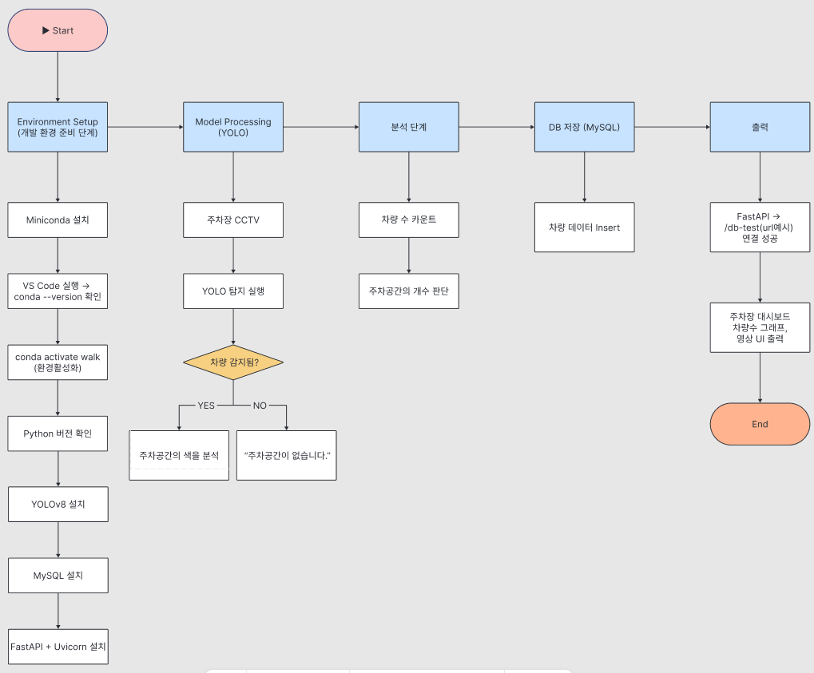
04
K-Digital Training
프로젝트 수행 경과
플로우차트(Flowchart)

Slide 7
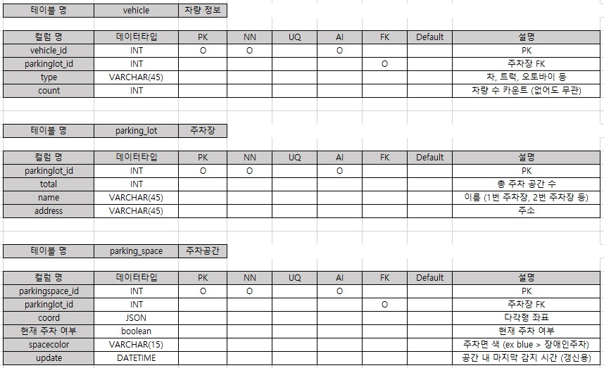
04
K-Digital Training
프로젝트 수행 경과
DB 설계

Slide 8
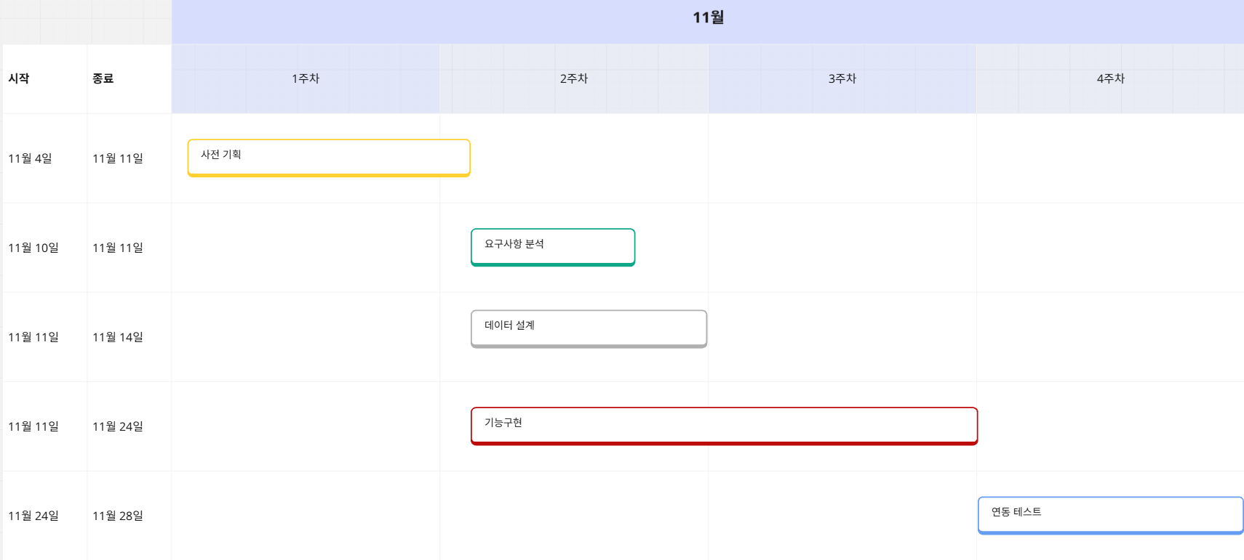
03
K-Digital Training
프로젝트 수행 절차 및 방법
개발 로드맵 (간트차트)

Slide 9
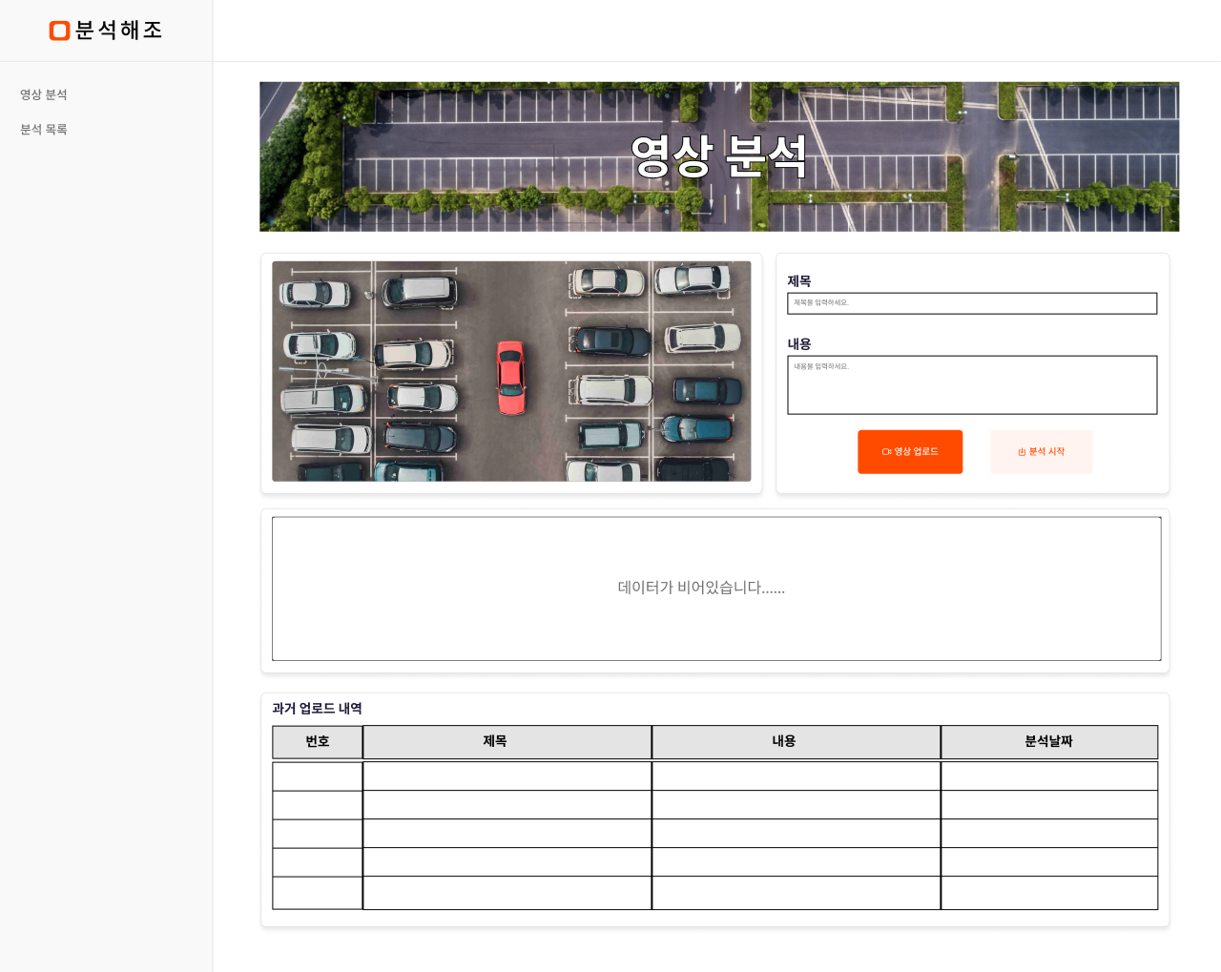
04
K-Digital Training
프로젝트 수행 경과
피그마

Slide 10
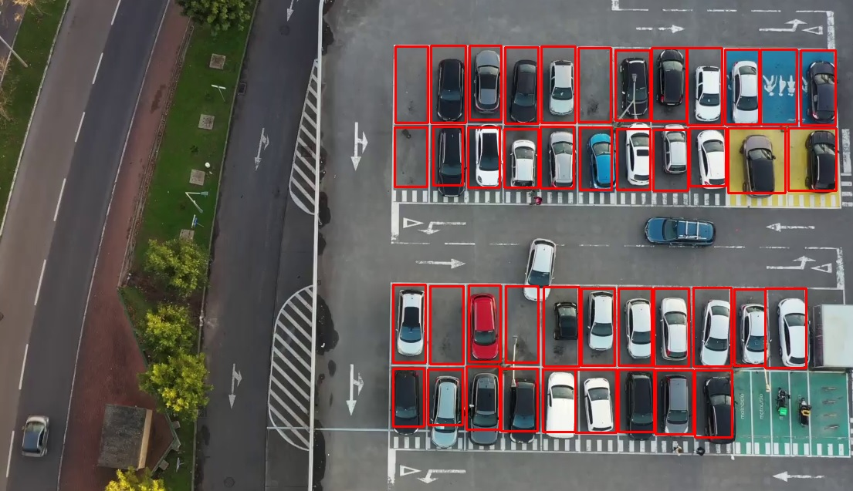
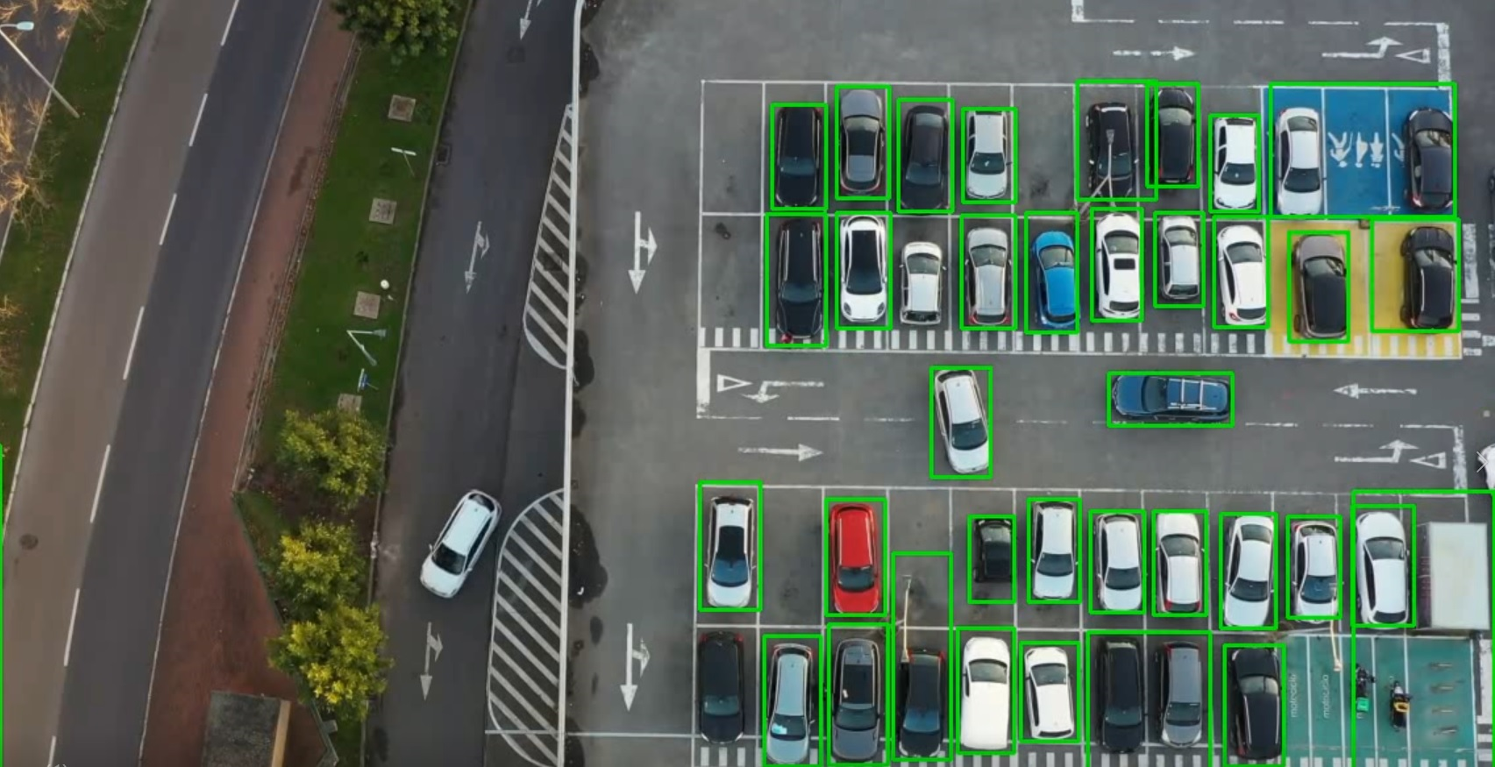
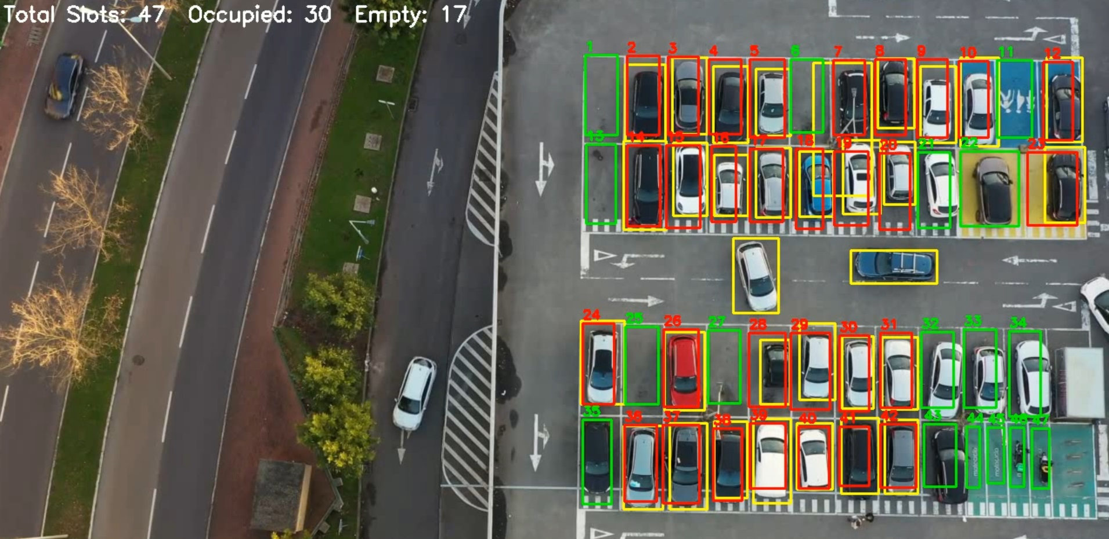
04
K-Digital Training
프로젝트 수행 경과
②
<마우스 드래그로 슬롯 지정한 사진>
①
<차량 인식 사진>
1. 슬롯 지정한 파일을 slots.csv로 저장 (마우스 드래그 수작업)
2.주차장 자리 슬롯은 변동사항이 없어서 고정된 좌표로 지정
3.슬롯 파일(①,②)을 가져와서 차량 분석영상 코드에 합침=③
4.iou로 계산 (두 영역이 겹치는 비율) (iou = 교집합/합집합)
iou가 0.2 이상이면 주차로 판단해서 빨간색 아니면 초록색
③

Slide 11
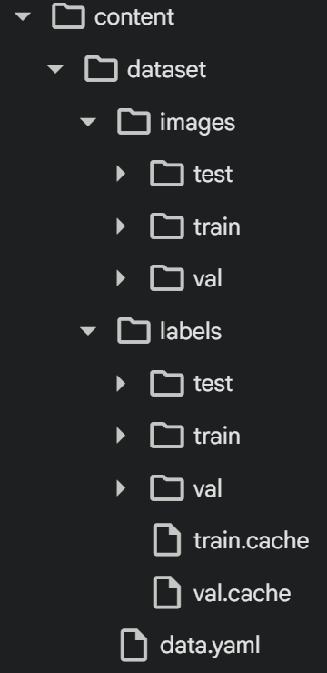
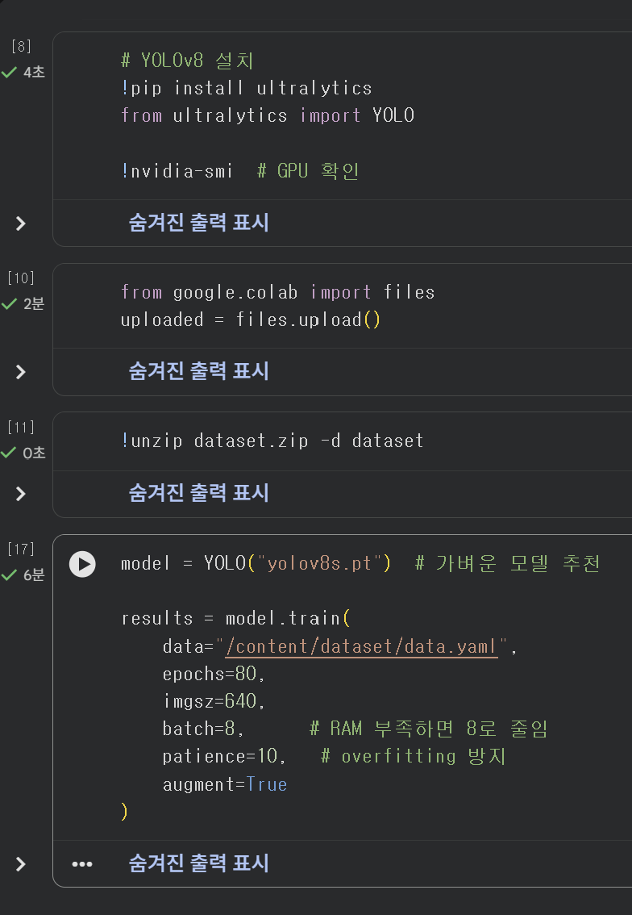
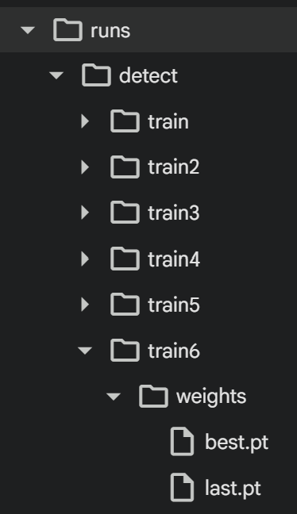
04
K-Digital Training
프로젝트 수행 경과
< YOLOv8 새 데이터 학습(Google Colab) >
< 학습 결과(best.pt 파일 생성) >

Slide 12
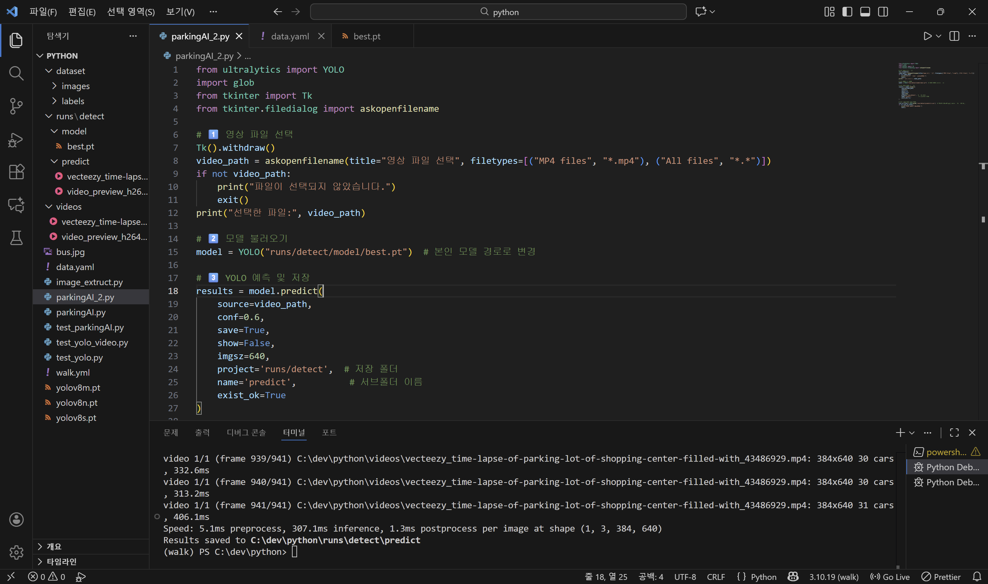
04
K-Digital Training
프로젝트 수행 경과
< YOLOv8 학습 기반 예측작업(VSCode) >

Slide 13
04
K-Digital Training
프로젝트 수행 경과
* 결과 제시 ⑤ 시연 동영상
훈련생 발표 영상이 아닌 세부 기능 소개, 화면 구동 및 기능 동작 여부 시연영상으로 제작한다.
* 용량제한: 팀별 5-10분 내(100MB 이하), 기능별 소개 음성 포함, 별도 파일형태로 제출 가능

Slide 14



05
K-Digital Training
자체 평가 의견
프로젝트 결과물에 대한 프로젝트 기획 의도와의 부합 정도 및 실무 활용 가능 정도, 달성도, 완성도 등 훈련생의 자체적인 평가 의견과 느낀 점을 작성한다.
사전 기획의 관점에서
프로젝트 결과물에 대한 완성도 평가(10점 만점)
개인 또는 우리 팀이 잘한 부분과 아쉬운 점
예
모델 평가 결과, 정확도가 00.00%로 정확도 향상을 위해 모델 추후 개선 필요
프로젝트 결과물의
추후 개선점이나 보완할 점 등 내용 정리
프로젝트를 수행하면서 느낀 점이나 경험한 성과(경력 계획 등과 연관)

